Slide 1

苏教版 数学 四年级 下册
7
三角形、平行四边形和梯形
认识平行四边形
情境导入
探究新知
课堂练习
课堂小结
课后作业
WWW.PPT818.COM

Slide 2

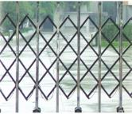
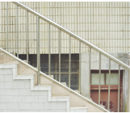



情境导入
你能在图中找出平行四边形吗？生活中还有哪些地方能见到平行四边形？
在右边的方格纸上画一个平行四边形，并说说平行四边形有什么特点。
返回

Slide 3




探究新知
平行四边形有 4条边,4个角。
两组对边分别平行。
两组对边分别相等。
两组对边分别平行的四边形叫作平行四边形。
返回

Slide 4
你能在上面平行四边形的一条边上任意取一点,画出这一点到它对边的垂线吗？
从平行四边形一条边上的一点到它对边的垂直线段，是平行四边形的高，这条对边是平行四边形的底。
高
底
画出上面方格纸上平行四边形的高，再量出它的底和高各是多少毫米。
返回

Slide 5

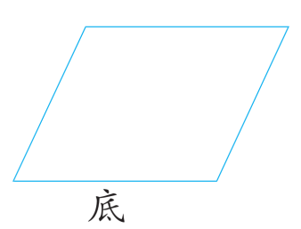
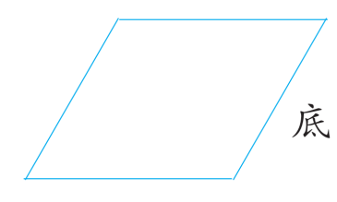
同步练习
课堂练习
画出下面平行四边形底边上的高。
17mm
15mm
18mm
20mm
量一量，它们的底和高各是多少毫米？
返回

Slide 6
同步练习
1
4
2
3
∠1= ∠2=
∠3 = ∠4=
120°
60°
120°
60°
返回

Slide 7
同步练习
火眼金睛：下面哪些图形是平行四边形？
是
( )
是
不是
（ )
( )
（ ）
不是
返回

Slide 8
同步练习
高
底
返回

Slide 9

课堂小结
这节课你们都学会了哪些知识？
1.两组对边平行的四边形是平行四边形；
2.从平行四边形一条边上的一点到它对边的垂直线段，是平行四边形的高，这条对边是平行四边形的底。
返回

Slide 10


课后作业
补充习题：
对应练习
返回

